Slide 1
Distanční vzdělávání v ČR a řešení jeho dopadů
PhDr. Ondřej Andrys, MAE, MBA, MPA | náměstek ústředního školního inspektora

Slide 2


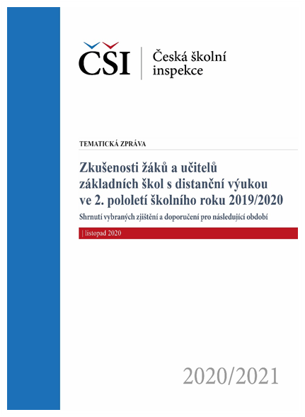
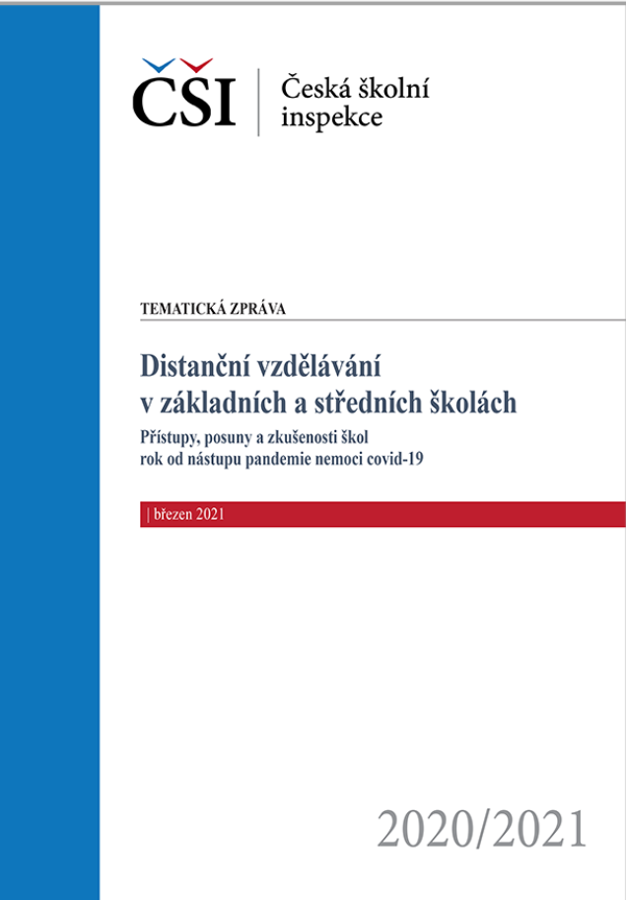
PRŮBĚH DISTANČNÍ VÝUKY BYL PO CELOU
JEJÍ DOBU SLEDOVÁN

Slide 3
Jaký počet žáků v 1. pololetí školního roku 2020/2021 zůstal zcela mimo vzdělávací systém?
10 500 a více

Slide 4
Jaký podíl žáků se nemohl vzdělávat online?
jaro 2020
250 000
podzim 2020
50 000

Slide 5
Porovnání podílu škol s účastí téměř všech žáků na on-line distanční výuce
(situace ve školách navštívených Českou školní inspekcí v lednu a únoru 2021)

Slide 6
ŘEDITEL = PEDAGOGICKÉ VEDENÍ UČITELŮ
A VZDĚLÁVACÍHO PROCESU ŠKOLY
JARO 2020
1. pol. 2020/2021
v ⅓ škol se nedařilo
v ⅒ škol se nedařilo
2 % škol ani v tomto školním roce
nerealizují on-line vzdělávání

Slide 7

JAKÉ PODMÍNKY PRO DISTANČNÍ VZDĚLÁVÁNÍ MĚLI UČITELÉ?

Slide 8
Změny v podílu učitelů, kteří měli k dispozici školní digitální techniku pro realizaci on-line synchronní
výuky z domova

Slide 9
Změny úrovní digitálních kompetencí učitelů oproti stavu před zahájením distanční výuky
na jaře 2020 na škále od 1 do 9

Slide 10


JAKÉ BYLO ZAPOJENÍ A JAK PROBÍHALO VZDĚLÁVÁNÍ ŽÁKŮ SE SVP?

Slide 11
KAŽDÝ ŽÁK MOHL MÍT NĚJAKÝ PROBLÉM,
U ŽÁKŮ SE SVP MOHL BÝT PROBLÉM I HLUBŠÍ
Výrazné omezení sociálních kontaktů
ve školním, ale i mimoškolním prostředí.
Problémy se soustředěností
(distanční výuka je mnohem náročnější).
Nárůst osamělosti, i když digitální nástroje
nabízejí způsoby spojení.
Úzkost při nesnázích s výukou.
Systém výuky postavený převážně na ústním sdělení je pro určité skupiny žáků velmi zatěžující (např. pro žáky s poruchami řeči, pozornosti, poruchami exekutivních funkcí).
Nezájem rodičů.

Slide 12
VÝZNAMNOU POMOCÍ PŘI DISTANČNÍM VZDĚLÁVÁNÍ ŽÁKŮ SE SVP BYL ASISTENT PEDAGOGA
skupinová práce
s žáky v on-line prostředí
individuální vzdělávání žáků
prezenční konzultační hodiny
Příklady ze škol
Při dělení na skupiny jsou žáci rozděleni podle abecedy, ale žáci se SVP jsou rovnoměrně rozděleni do skupin. Z hlediska realizace práce on-line ve skupinách
se osvědčilo rovnoměrné přiřazení žáků se SVP do skupin.
Jeden žák se SVP má problémy, učitelka spolupracuje s asistentkou pedagoga, které zasílá úkoly. Asistentka je s žákem vypracovává. Učitelka pak provádí kontrolu
a hodnotí žákovu práci.
Asistentka pedagoga každý den komunikuje se žákyní se
3. stupněm podpůrných opatření (telefonicky i videohovory), jsou nastaveny individuální konzultace s asistentkou pedagoga
i učitelkou. Asistentka se věnuje
i dalším žákům se SVP.
V on-line prostředí využíváme místnosti pro skupiny žáků, zvláštní skupinu máme pro žáky se SVP společně s asistentem pedagoga.

Slide 13
Podíly žáků se SVP zapojených v on-line synchronní výuce
 | 1. stupeň ZŠ | 2. stupeň ZŠ | obor gymnázium | maturitní obory | nematuritní obory
podíl žáků (všech), kteří byli během hospitací v on-line hodinách skutečně přítomni | 88,2 % | 91,5 % | 92,8 % | 85,9 % | 79,6 %
podíl žáků se SVP, kteří byli během hospitací v on-line hodinách skutečně přítomni | 87,7 % | 89,2 % | 87,9 % | 84,6 % | 71,5 %
podíl žáků se SVP, kteří měli být přítomni, ale nebyli | 12,3 % | 10,8 % | 12,1 % | 15,4 % | 28,5 %

Slide 14
Rozložení podílu žáků se SVP ve třídě/skupině a podílu nepřítomných žáků se SVP
v synchronní výuce proložený lineární spojnicí trendu
1. stupeň ZŠ
2. stupeň ZŠ
nematuritní obory SŠ

Slide 15
JAK SE VE SROVNÁNÍ S JAREM 2020 PROMĚNILA DISTANČNÍ VÝUKA?

Slide 16
ORGANIZACE VÝUKY
Podíl škol podle změny v zastoupení předmětů v rozvrhu distanční výuky (rozvrh bez redukce rozsahu vzhledem k učebnímu plánu znamená výuku všech předmětů v jiném uspořádání než podle rozvrhu pro prezenční výuku)

Slide 17
PRŮMĚRNÝ DENNÍ ROZSAH ON-LINE SYNCHRONNÍ VÝUKY
1. stupeň ZŠ
2. stupeň ZŠ
SŠ

Slide 18

VZDĚLÁVACÍ OBSAH

Slide 19
Porovnání podílu pedagogů, kteří uvedené obsahové redukce buď provedli, nebo je provedou
(po období distanční výuky na jaře 2020 a po roce distanční výuky)

Slide 20
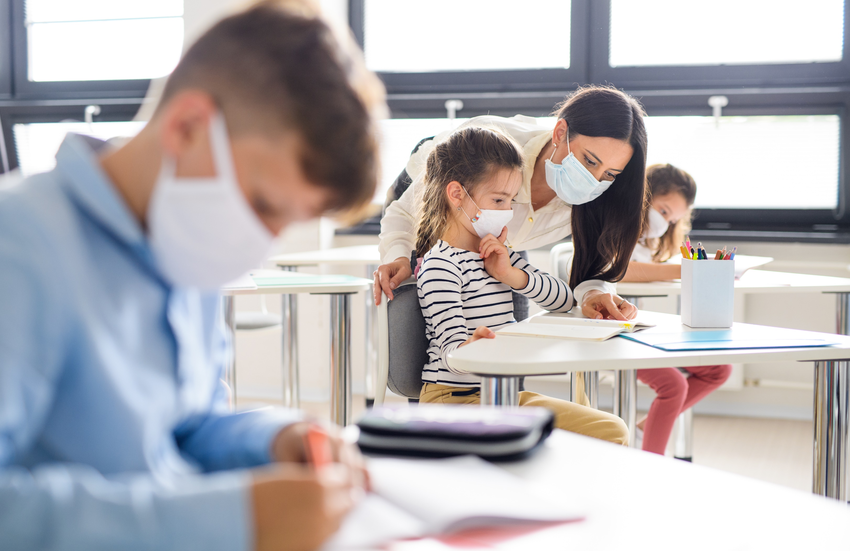
PODOBA VÝUKY

Slide 21
Znaky dokládající zapojení žáků do výuky

Slide 22
Využívané digitální nástroje pro zpětnou vazbu nebo vizualizaci vzdělávacího obsahu u hospitovaných učitelů
 | 1. stupeň ZŠ | 2. stupeň ZŠ | obor gymnázium | maturitní obory | nematuritní obory
sdílené nástěnky a tabule (Padlet, Linoit, Jamboard, Whiteboard, …) | 33 % | 33 % | 46 % | 37 % | 22 %
kvízové a zpětnovazební aplikace (Kahoot!, Quizlet, Mentimeter, Socrative, Quizizz, …) | 28 % | 35 % | 39 % | 28 % | 24 %
aplikace pro tvorbu formulářů (Google Formuláře, Microsoft Forms, FreeOnlineSurveys, …) | 31 % | 46 % | 48 % | 36 % | 24 %
myšlenkové mapy (MindMup, Coogle, MindMaps, Miro, Wordclouds, WordArt, AnswerGarden, …) | 7 % | 8 % | 9 % | 9 % | 4 %

Slide 23

HODNOCENÍ A KLASIFIKACE

Slide 24
Srovnání proměn způsobů hodnocení v průběhu výuky v současnosti s počátkem školního roku

Slide 25

PO NÁVRATU ŽÁKŮ DO ŠKOL …

Slide 26
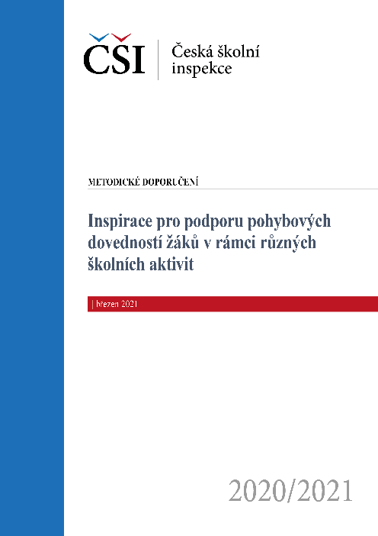
Procvičování, opakování + zpětná vazba
Podpora pohybových aktivit a rozvoj pohybových dovedností
Adaptace, aklimatizace
Postupný monitoring znalostí a dovedností žáků v kontextu dlouhodobé absence prezenčního vzdělávání + plán pro 2021/2022
Rozvoj sociálních kontaktů a vazeb, podpora psychické
a duševní pohody

Slide 27

Návrat žáků k prezenčnímu vzdělávání
Přístupy a postupy škol při návratu žáků k prezenčnímu vzdělávání v ZŠ a SŠ na konci
2. pololetí školního roku 2020/2021

Slide 28
šetření ČŠI: červen 2021
1 465 ZŠ / 540 SŠ
řízený rozhovor s řediteli škol / dotazníky pro třídní učitele
elektronický dotazník vyplnilo
27 815 učitelů
12 230 učitelů 1. stupně ZŠ
9 779 učitelů 2. stupně ZŠ
5 806 učitelů SŠ

Slide 29
VYUŽITÍ METODICKÉHO DOPORUČENÍ MŠMT
PRO NÁVRAT ŽÁKŮ
Ředitelé postupovali v souladu s doporučením | Alespoň některé části byly pro učitele přínosné | Učitelé se s doporučeními vůbec neseznámili
ZŠ
SŠ
ZŠ
SŠ
ZŠ
SŠ

Slide 30
REALIZACE ADAPTAČNÍHO OBDOBÍ
Dva hlavní přístupy:
Dohodnutá doporučení k hodnocení po návratu žáků do škol
1
přizpůsobení se systému prezenční výuky ze strany žáků, na jejich opětovné zapojení do prezenční výuky,
na obnovení jejich návyků spojených s organizací prezenční výuky a s pravidelným plnění povinností apod.
orientace na jednotlivé žáky a jejich konkrétní potřeby a akcentování např. minimalizace stresu pramenícího z nejistoty, jak bude konec školního roku v prezenčním režimu vypadat, a navození přátelské atmosféry poté,
kdy se po velmi dlouhé době prezenčně zase všichni setkali ve škole.
.
2
ITEM 01
1/5 ZŠ a 2/5 SŠ
délka adaptačního období omezena na jeden týden nebo méně
→ nedostatečné pro adekvátní adaptaci žáků
4.

Slide 31
REFLEXE A DOPADY DISTANČNÍ VÝUKY
Úprava vzdělávacího obsahu po návratu žáků
80 % škol
upravilo vzdělávací obsah
pro návrat žáků k prezenčnímu vzdělávání, tak, aby v čase do konce školního roku byli žáci vzděláváni skutečně jen v tématech, které jsou stěžejní a důležité pro další návaznost a další vzdělávání

Slide 32
REFLEXE A DOPADY DISTANČNÍ VÝUKY
Hodnocení žáků po návratu
Využití doporučených kritérií pro hodnocení žáků

Slide 33
REFLEXE A DOPADY DISTANČNÍ VÝUKY
Klasifikace žáků po návratu
15 % ZŠ a 6 % SŠ
se před koncem 2. pololetí chystalo provést
změny ve způsobech závěrečného hodnocení
oproti 1. pololetí
Ve významné skupině ZŠ, které uvažovaly o změně způsobu hodnocení, chtěli ředitelé škol doprovodit klasifikaci dalšími podrobnějším komentářem, který vlastně neměl být součástí oficiálního závěrečného hodnocení).
Podle ředitelů škol
rozšíření již zavedené kombinace slovního hodnocení a klasifikace pro další žáky
nebo třídy,
nové zavedení slovního komentáře ke známkám

Slide 34
VZDĚLÁVACÍ ROZDÍLY MEZI ŽÁKY
PO OBDOBÍ DISTANČNÍHO VZDĚLÁVÁNÍ
14 500
žáků
1. stupeň ZŠ
22 000
žáků
2. stupeň ZŠ
18 000
žáků SŠ
Tito žáci mají dle vyjádření učitelů navíc tak rozsáhlé mezery, že na vyřešení jejich situace bude třeba počítat nejméně s celým školním rokem 2021/2022.

Slide 35
VZDĚLÁVACÍ ROZDÍLY MEZI ŽÁKY
PO OBDOBÍ DISTANČNÍHO VZDĚLÁVÁNÍ
Kraje s nejnižším a nejvyšším podílem žáků s rozsáhlými mezerami ve znalostech
Ústecký
Liberecký
Královéhradecký
Karlovarský
Pardubický
Vysočina
Zlínský

Slide 36
VZDĚLÁVACÍ ROZDÍLY MEZI ŽÁKY
PO OBDOBÍ DISTANČNÍHO VZDĚLÁVÁNÍ
Kraje s nejnižším a nejvyšším podílem žáků s rozsáhlými mezerami ve znalostech

Slide 37
ZÁVĚRY A DOPORUČENÍ

Slide 38
DOPORUČENÍ PRO ŠKOLY
Využívat metodickou podporu ze strany MŠMT i dalších organizací a institucí tak, aby byly co nejefektivněji odstraněny nejvýraznější nedostatky ve vzdělání žáků způsobené distanční výukou.
Diskutovat na úrovni školy o obsahu, zaměření a míře detailu vlastního školního vzdělávacího programu a také o možnostech jeho úprav s cílem zvýšit relevanci a efektivitu poskytovaného vzdělávání.
Věnovat zvýšenou pozornost kvalitě komunikace uvnitř školy, mezi vedením školy
a učiteli, mezi učiteli navzájem, mezi učiteli a žáky i mezi školou a rodiči žáků, tak, aby se všechny relevantní informace dostaly ke svým adresátům včas a byly správně pochopeny a správně vyhodnoceny.
Posilovat roli třídních učitelů a vytvářet organizační prostor pro jejich práci se žáky ve třídě.
Využít zkušeností s hodnocením v období distanční výuky a zvážit proměnu kritérií pro hodnocení tak, aby odrážela širší spektrum schopností a dovedností než jen účast, plnění povinností a aktivitu
v hodině.
Systematicky se věnovat podpoře žákům, kteří nedosahují dobrých výsledků a současně rozvíjet potenciál žáků nadaných a talentovaných.

Slide 39
DOPORUČENÍ PRO MINISTERSTVO ŠKOLSTVÍ,
MLÁDEŽE A TĚLOVÝCHOVY
I nadále vytvářet metodická doporučení, která budou reagovat na potřeby vedení škol a učitelů.
Metodicky podporovat ředitele škol v efektivních způsobech podpory pedagogů, které realizují ve svých školách (co se jim daří, osvědčilo, příp. co zkoušeli a nepřineslo to výsledky).
Vytvářet cílenou podporu ředitelům i učitelům pro zkvalitnění hodnocení žáků.
Podporovat ředitele škol tak, aby byli schopni vytvářet efektivní podporu žákům, kteří nedosahují dobrých výsledků ve vzdělávání.
Zvýšit důraz na metodickou podporu činností třídních učitelů s cílem podpořit kontinuální zvyšování kvality jejich práce a zdůrazňovat jejich význam pro úspěšné řešení dopadů distančního vzdělávání.
Metodicky podpořit ředitele škol v efektivních formách komunikace a spolupráce s rodiči.
Podporovat výměnu zkušeností ředitelů a učitelů ve využívání efektivních forem zlepšování výsledků vzdělávání všech skupin žáků (jak se jim dařilo zkvalitnit výsledků žáků se nedostatky, co se osvědčuje v daných předmětech apod.).

